Slide 1


Facultad de Filología y Comunicación
Edificio Josep Carner, 5º piso montsenofre@ub.edu stel@ub.edu http://stel.ub.edu

Slide 2
Contenido de la sesión
Presentación del Servei de Tecnologia Lingüística (STeL): objetivos y actividades
Proyectos en los que trabajamos
Colaboración con el Barcelona Supercomputing Center (BSC)
Herramientas para el español
Recursos propios (STeL/CLiC)
Análisis automático con FreeLing
Otros recursos

Slide 3
Presentación del STeL
El Servei de Tecnologia Lingüística (STeL) se creó el año 2006, como continuación de la Unidad de Lexicometría, creada en los años 90, gracias a un convenio con la Université de la Sorbonne nouvelle-Paris 3.
  Dirección: Mireia Farrús
  Responsable técnica: Montserrat Nofre
  Técnicos informáticos: Pol Pastells, moixo.com
  Doctorandos: Alejandro Ariza, Laura de Grazia, Wolfgang Sebastian Schmeisser, Yongjian Chen
  Alumnos en prácticas: Marta Martínez, Carlos Valero
  Colaboradores en proyectos: Xavier Bonet, David Bridgewater, Àlex Peiró, Emma Raimundo, Laura Tañà, Francesca Wright

Slide 4
Presentación del STeL
El objetivo fundamental del STeL es la incorporación de las tecnologías de la lengua a la actividad docente e investigadora, tanto de la Facultad de Filología y Comunicación como del resto de centros de la UB.
Este objetivo general se define en cuatro objetivos concretos:
  Formación de estudiantes de grado y posgrado, personal docente y personal investigador
  Soporte a la docencia
  Soporte a la investigación
  Soporte tecnológico

Slide 5
Presentación del STeL
Formación (curso académico 2022-2023):
  Estadística aplicada a las Ciencias Humanas y Sociales (octubre-diciembre 2022)
  Técnicas multivariante: Análisis clúster (febrero 2023)
  Python para lingüistas (abril-junio 2023)
  Análisis de datos cualitativos con Atlas.ti
  Tecnologías del texto y del habla
Previsión de formación (curso académico 2023-2024):
  Python para lingüistas (octubre-diciembre 2023)
  Edición en LateX con Overleaf
  Análisis de datos cualitativos con Atlas.ti

Slide 6
Presentación del STeL
Cursos impartidos anteriormente:
  Introducción a la estadística con R (RStudio)
  Traducción asistida por ordenador
  Análisis de datos cualitativos
  Anotación de corpus audiovisuales con ELAN
  Transcripción de textos orales con Transcriber
  LaTeX, un editor de textos científicos

Slide 7
Proyectos en los que trabajamos
Proyecto Vives Debate
Colaboración con el VRAIN (Valencian Research Institut for Artificial Intelligence) de la Universidad Politécnica de Valencia.
Anotación argumentativa del corpus Vives Debate, formado por las transcripciones de los debates de la Liga de Debate Universitaria 2019 de la Xarxa Vives.
  Revisión de la transcripción automática.
  Segmentación del texto en unidades argumentativas (ADU).
  Anotación de los tipos de relaciones argumentativas entre ADU (inferencia, conflicto, reformulación).

Slide 8
Proyectos en los que trabajamos
Proyecto Vives Debate

Slide 9
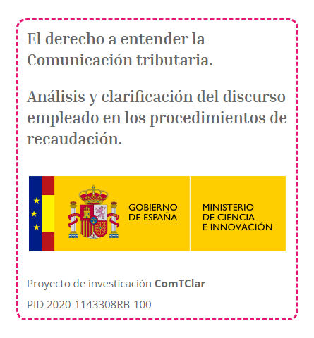

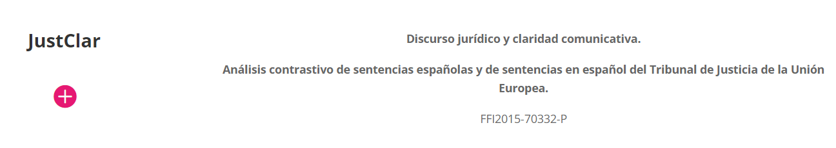
Proyectos en los que trabajamos

Slide 10
Proyectos en los que trabajamos
Uso del lenguaje
en Internet
(redes sociales, foros, comentarios…)
Estructuras de negación
Negación y polaridad
Lenguaje tóxico
Estereotipos
Desinformación
Lengua espontánea

Slide 11
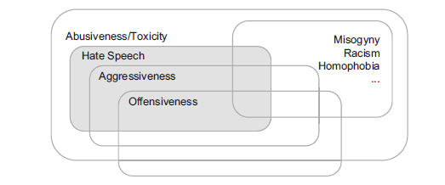
Proyectos en los que trabajamos
Lenguaje tóxico
(Poletto et al., 2020)

Slide 12

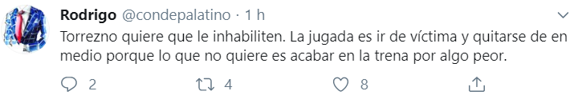
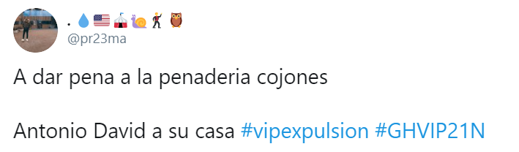
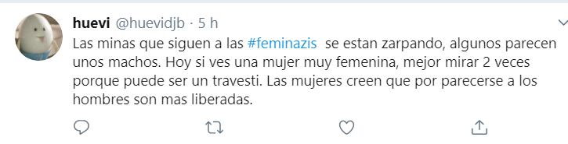
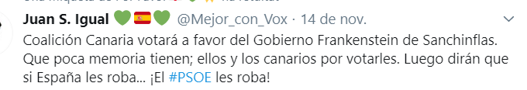
Proyectos en los que trabajamos
Creatividad léxica
Discurso del odio
Lenguaje tóxico

Slide 13
Proyectos en los que trabajamos
Lenguaje tóxico
Niveles de toxicidad
0 – No tóxico
Lo que propones es la expulsión de toda persona musulmana en europa. Dilo así y no disimules.
Que no me importe que una persona progrese en su vida, no significa que quiera tenerle en mi casa. No es difícil de entender.
1 – Poco tóxico
Declaramos el islam ilegal en suelo europeo y a quien no le guste que se vaya
Ver a Pedro el guapo de presidente y piensan que cualquier inútil puede prosperar en nuestra patria.
2 – Tóxico
Los mejores, los más valientes. Me encanta ver cómo viene a Europa a cobrar paguitas gente que en sus países deberían de estar pudriéndose en una cárcel de mierda. Es lo que necesitamos, ver a toda la peor gentuza de África por nuestras calles, psicópatas, ladrones, asesinos, violadores, sin ningún control. Cuantos más mejor.
Le han dado cuatro collejas. Ni siquiera tiene sangre, si esos cinco tipos le hubieran dado de verdad comería en pajita toda su vida. Lo único que se ha llevado es la cara roja y una lección.
3 – Muy tóxico
Eres retrasado hijo de puta.
Negros en patera y personas son conceptos opuestos.
yo entiendo que a echeminga solo le queden dos opciones, o tirarse por la escalera o volcar su odio contra todo, es logico viendolo.,, se ha decantado por el odio contra españa, con la pasta que nos tienen que haber costado este esperpento.....tio, nosotros no tenemos la culpa de tu genetica...

Slide 14
Proyectos en los que trabajamos
Lenguaje tóxico

Slide 15
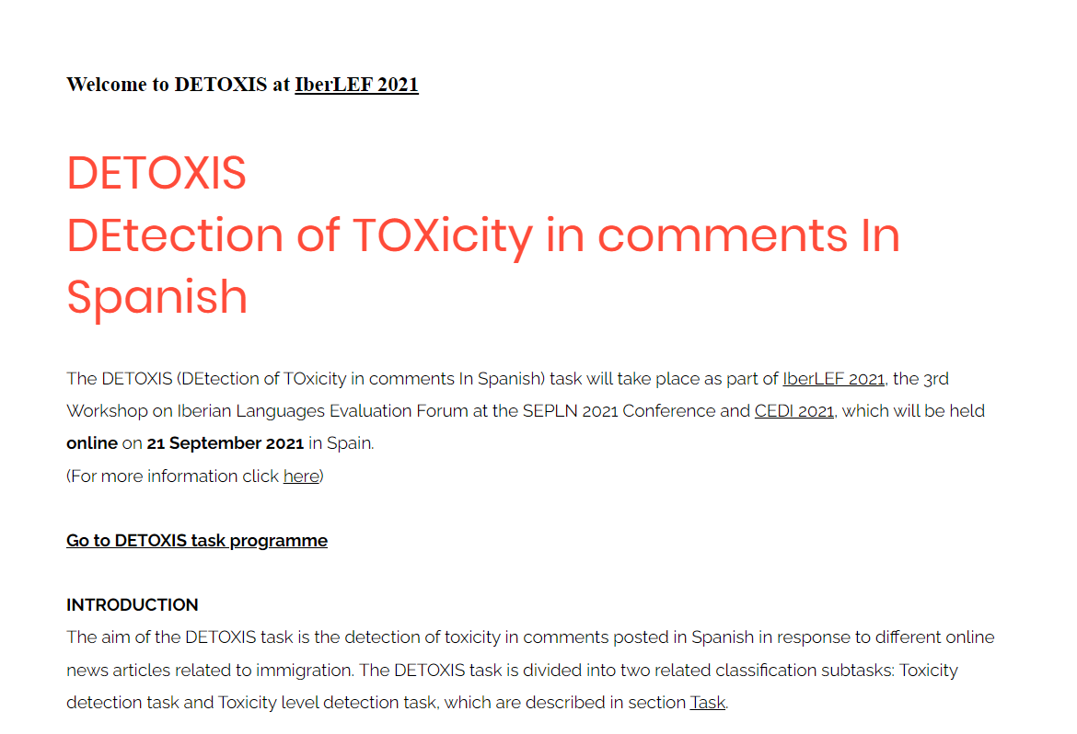

Proyectos en los que trabajamos
Lenguaje tóxico

Slide 16
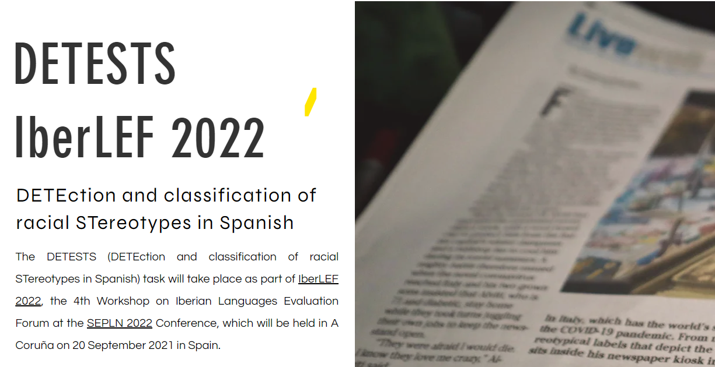
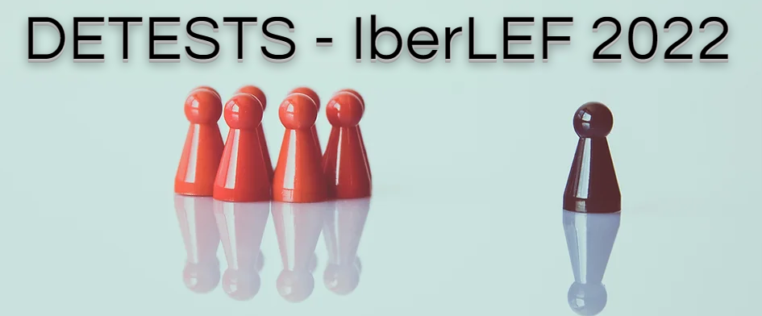
Proyectos en los que trabajamos
Estereotipos

Slide 17
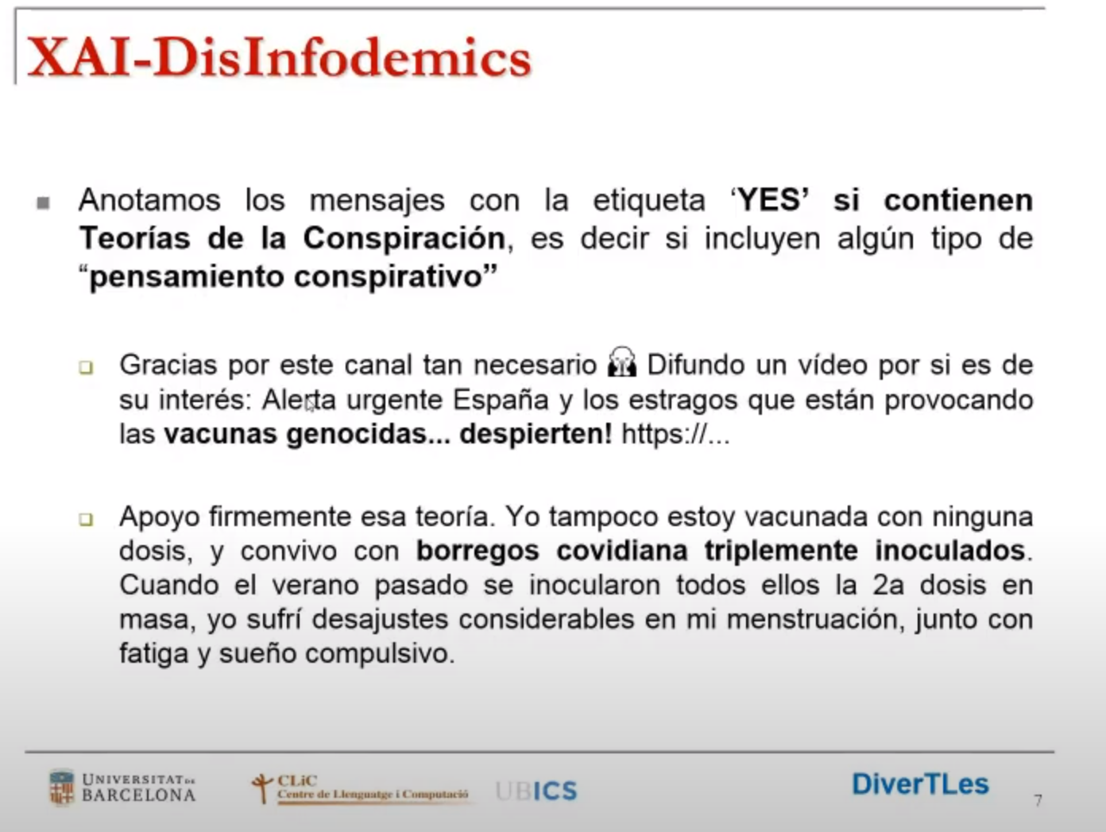
Proyectos en los que trabajamos
Infodemia /desinformación

Slide 18
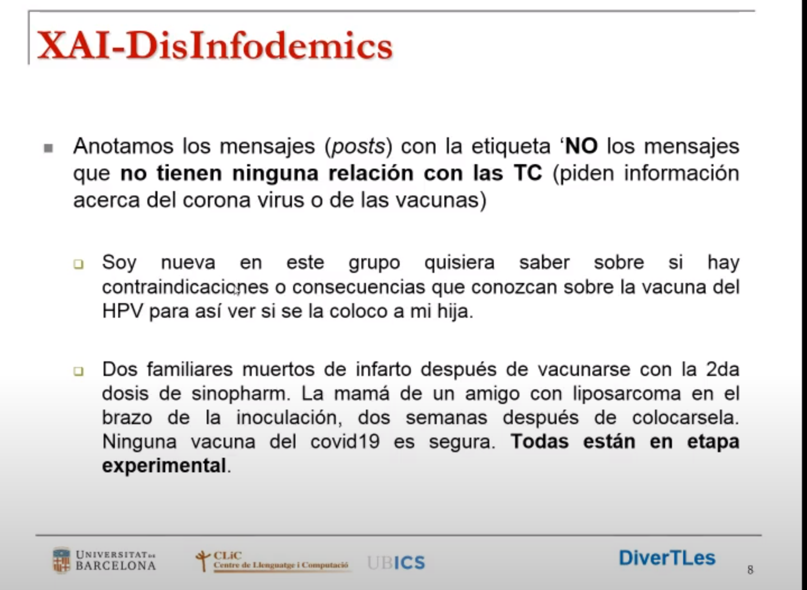
Proyectos en los que trabajamos
Infodemia /desinformación

Slide 19
Proyectos en los que trabajamos
    Moderación de contenidos: toxicidad, desinformación
    Análisis de la lengua espontánea
    La comunicación en las redes sociales
    Análisis de opiniones / sentimientos
    Aplicaciones con bots

Slide 20
Proyectos en los que trabajamos
Lengua espontánea
Estamos en la época de mayor expresión en lengua espontánea.
Anteriormente:
  - diarios personales
  - cartas
  - publicaciones humorísticas/satíricas
En la actualidad:
  redes sociales
  foros
  opiniones de productos (reviews)
  comentarios en medios de información digitales

Slide 21
Proyectos en los que trabajamos
Lengua espontánea
Inmediata
Rápida
Ahorro de espacio y tiempo
Expresa emociones
Deja la normativa en un segundo plano
Utiliza funciones paralingüísticas (énfasis, autocensura)
Utiliza elementos no lingüísticos (emoticonos, hashtags)
Ironía/sarcasmo

Slide 22
Proyectos en los que trabajamos
Lengua espontánea
‏@oscarbrinas Si t gusta correr y participar en causas d concienciación apúntate mañana a carrera x #diabetESP/#Bilbao #running
@qmph_es La audiencia de @tv3cat debe ser muy crítica con esto. Dan por buena la mentira de q medicamentos 3a causa muerte
‏@wendy_elvira Muchos ánimos a los CM de @TMBinfo y @rodalies, vais a tener un día de *****, pero mañana colgáis un gatito y os volveremos a querer igual
@Megachix Llega 1 certificado d retenciones. Llega de una clienta MÍA. XDFactory es MI empresa. La carta llega a nombre de mi marido #Micromachismos

Slide 23
Proyectos en los que trabajamos
Lengua espontánea
no convences a nadie, por supuesto que es el oficio mas viejo del mundo, y siempre a existido en todas partes,de eso no hay duda, pero jorge waschintown, ni ningun presidente de francia, ni de la conchinchina, primero, ni convirtieron a las porstitutas en milicianas y federadas y cederistas, prometiendoles, jurandoles, y creando una consigna que no se permitiria el ejercicio de la prostitucion bajo su gobierno,,llegando al extremo de la persecusion, y la represion contra las prostitutas,,,acusando a los paises libres, a las democracias, era un cassete, un disco rayado,, de que en los paises libres y democraticos existia la prostitucion, por supuesto que siempree ha existido, presisamente porque hay libertad, es algo asi como una puerta entreabierta,, pero tu asquerosa dictadura ha usado a las mujeres cubanas, como un instrumento, para atraer el turismo, de carnada, para que vayan los turistas a cuba a un turismo sexual barato, debido a las nesesidades que ellos mismos han creado, crean las miserias y nesesidades, y crean el turismo sexual, pra atrear a los asquerosos turistas sexuales,,,,,

Slide 24
Proyectos en los que trabajamos
Lengua espontánea
Las herramientas estándar de procesamiento del lenguaje natural no sirven para analizar y procesar estos textos:
  errores ortográficos
  segmentación incorrecta de palabras
  segmentación incorrecta de oraciones
  uso incorrecto de mayúsculas
  abreviaturas
  repeticiones
  elementos enfáticos
  uso incorrecto de los signos de puntuación
  (auto)censura
  emoticonos
  palabras/fragmentos en otras lenguas

Slide 25
Práctica 1
Lengua espontánea
¿Qué rasgos característicos de la lengua espontánea detectáis en estos fragmentos?
... vaya pongamolo asi snoopy.
danos UNA razon UNA explicala bien, no vengas y digas "por ahi dicen" y "aliens" razonanos UN argumento, pero razonalo, pensa, tenes q sentir q te rechinan los engranes en el nuegado.
Y cuando tengas algo razonable ven y lo discutimos si?
mira... está casi al final del articulo...jajaja. no se de donde ptas sacas que me refería a la niña

Slide 26
Práctica 2
Lengua espontánea
¿Cómo segmentaríais este fragmento?
no convences a nadie, por supuesto que es el oficio mas viejo del mundo, y siempre a existido en todas partes,de eso no hay duda, pero jorge waschintown, ni ningun presidente de francia, ni de la conchinchina, primero, ni convirtieron a las porstitutas en milicianas y federadas y cederistas, prometiendoles, jurandoles, y creando una consigna que no se permitiria el ejercicio de la prostitucion bajo su gobierno,,llegando al extremo de la persecusion, y la represion contra las prostitutas,,,acusando a los paises libres, a las democracias, era un cassete, un disco rayado,, de que en los paises libres y democraticos existia la prostitucion, por supuesto que siempree ha existido, presisamente porque hay libertad, es algo asi como una puerta entreabierta,, pero tu asquerosa dictadura ha usado a las mujeres cubanas, como un instrumento, para atraer el turismo, de carnada, para que vayan los turistas a cuba a un turismo sexual barato, debido a las nesesidades que ellos mismos han creado, crean las miserias y nesesidades, y crean el turismo sexual, pra atrear a los asquerosos turistas sexuales,,,,,

Slide 27
Proyectos en los que trabajamos
Negación y polaridad
Objetivo : determinar la actitud con respecto a algún tema, o la polaridad global contextual de un documento.
  Clasificación de la polaridad: clasificar fragmentos de texto en positivo o negativo, dependiendo de su significado emocional.
  Clasificación de la intensidad: clasificar los textos de acuerdo a la intensidad emocional expresada (muy positivo, positivo, neutro , negativo, muy negativo

Slide 28
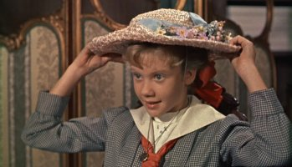
Proyectos en los que trabajamos
Negación y polaridad
“Las palabras alegres ganan a las tristes” (El País, 15-02-2015)
http://elpais.com/elpais/2015/02/10/ciencia/1423584383_770666.html
El lenguaje también busca la felicidad | FundéuRAE (fundeu.es)
La hipótesis Pollyanna
There is a universal human tendency to use evaluatively positive words more frequently, diversely and facilely than evaluatively negative words. Put even more simply, humans tend to “look on (and talk about) the bright side of life.”
(J. Boucher, C. E. Osgood, 1969)

Slide 29
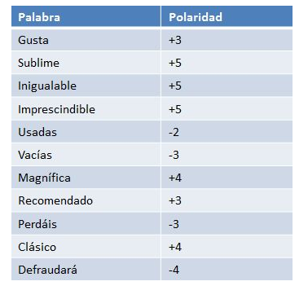
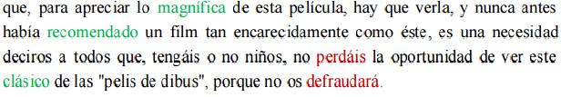
Proyectos en los que trabajamos
Negación y polaridad
- Diccionario de polaridad
ML-SenCon (Multilingual Sentiment Lexicon)
http://www.lsi.us.es/~fermin/ML-SentiCon.zip

Slide 30
Proyectos en los que trabajamos
Negación y polaridad
Diccionario de polaridad
Polaridad en las oraciones
Intensificadores
Coordinación
Operadores de negación
Negación léxica

Slide 31
Proyectos en los que trabajamos
Negación y polaridad
Tipos de negación
  gramatical/sintáctica: no
  morfológica: inútil
  léxica descartar
Marcadores de negación
  Adverbios: no, nunca, jamás, tampoco
  Pronombres: nada, nadie, ninguno
  Conjunciones: ni
  Preposiciones: sin
  Determinantes indefinidos: ningún, ninguna
  Locuciones adverbiales: de ninguna manera, para nada, en la vida, en absoluto

Slide 32
Proyectos en los que trabajamos
Negación y polaridad
Negación morfológica/léxica (polaridad)
  Adjetivos: anormal, asocial, antifascista, desprevenido, ilícito, imposible, insuficiente
  Preposiciones: en ausencia de, a excepción de, aparte de
  Verbos: desconocer, cesar, dudar de, ignorar, rechazar
Discontinuidad de la negación
  Aumento o reducción de la intensidad: el chocolate no me gusta en absoluto; no leo apenas
  Contraste: el libro, lejos de mantener mi entusiasmo, lo sepultó; no es un avión, sino un helicóptero
  Comparación: su exterior no me gusta tanto como el de otras marcas
Negación “no negativa”
pasar sin pena ni gloria es malo, por no decir que es una basura
nada más salir del hotel no veas las juergas que se montaban
el coche lo compré para viajar, ¿no? me gusta a más no poder
está que muerde, nunca mejor dicho
sus movimientos no hacen más que denotar su estado de nervios;

Slide 33
Práctica 3
Negación y polaridad
Analizad las siguientes oraciones en cuanto a las expresiones negativas que aparecen y la polaridad:
no está mal
no me ha gustado
no me ha gustado en absoluto
no recomiendo demasiado su compra
no torturan la mente del espectador
no existe ninguna otra forma de llegar al aeropuerto
no eran reparaciones imprevistas
no es que sea un mal libro
hasta que no me pase el disgusto
por no comentar que las habitaciones están sucias
no dejas de poner lavadoras
no deja de compararla con Mónica
¿no se supone que es inteligente?
me dijo que no se debía a mal uso por mi parte

Slide 34
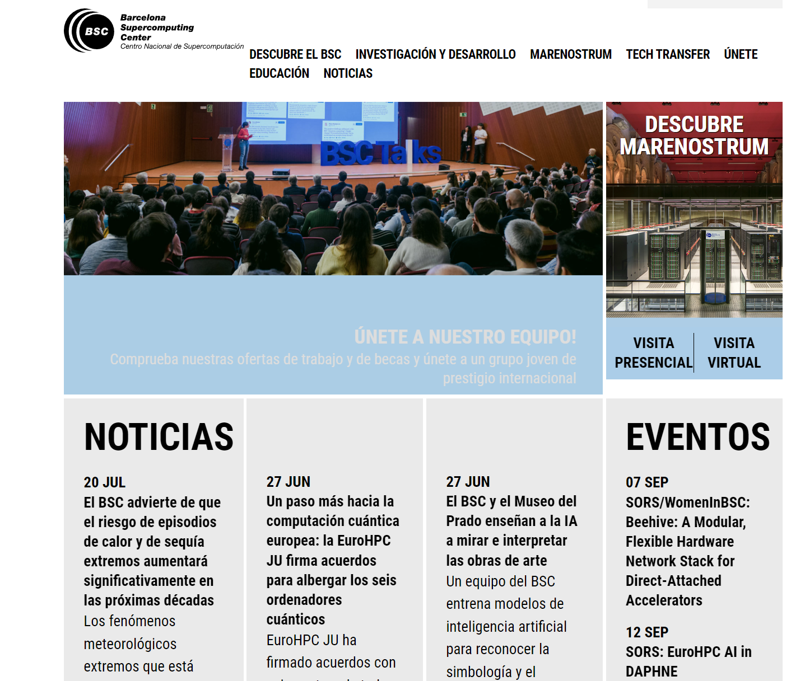
Colaboración con el BSC

Slide 35
Colaboración con el BSC
Procesamiento del lenguaje natural (PLN)
Big data
Ámbito médico
MarIA
Anonimización
Certeza y especulación
AINA
Estructuras negativas
Paráfrasis

Slide 36
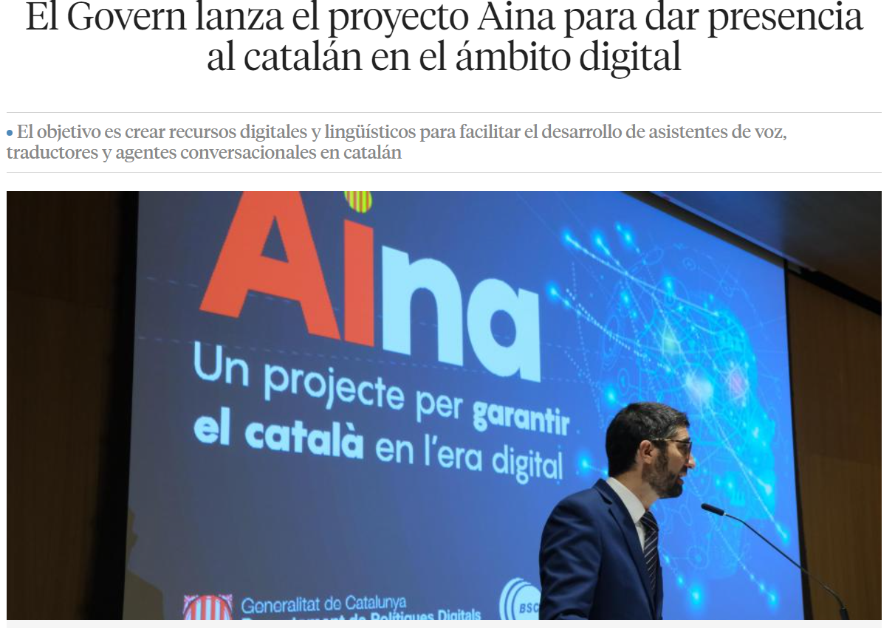
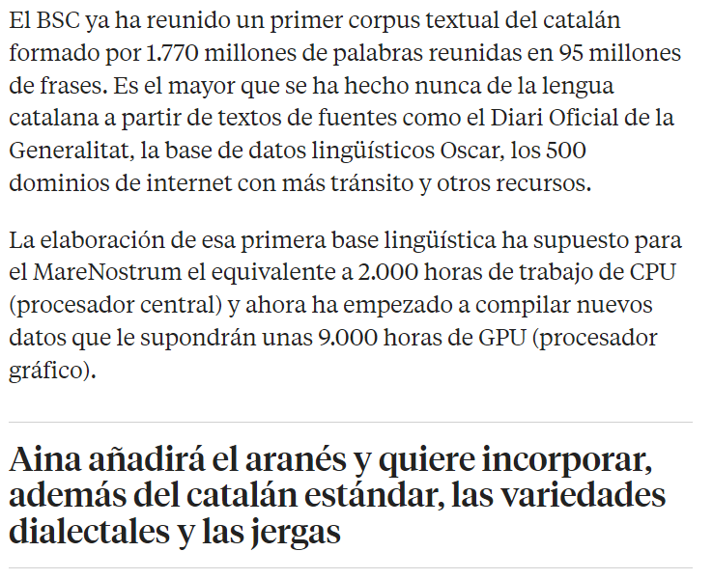
Colaboración con el BSC
Proyecto AINA

Slide 37
Colaboración con el BSC
Paráfrasis
Mecanismos y criterios para generar paráfrasis
  1. Morfológicos:
  Cambios en la derivación/categoría gramatical
  difieren en la opinión sobre / tienen diferente opinión sobre
  2. Léxicos:
    Cambios en la ortografía: Seguridad Social / SS
    Uso de expresiones sintéticas/analíticas: Ha tenido buenas ideas / Ha tenido una serie de buenas ideas
    Uso de sinónimos
    Uso de antónimos negados: Han fallado todos los mecanismos / Los mecanismos no han funcionado
    Construcciones inversas: Recibió la medalla de la NRT / La NRT le otorgó la medalla
  3. Sintácticos
    Alternancias de diátesis: activa/pasiva
    Cambio de orden de los constituyentes de las oraciones
    Coordinación/yuxtaposición: Ha ganado 25M de euros y se ha marchado / Ha ganado 25M de euros. Se ha marchado
  Subordinación/yuxtaposición: Cuando ganó 25M de euros se marchó / Ganó 25M de euros. Se marchó
  Subordinación/coordinación: Cuando ganó 25M de euros se marchó / Ganó 25M de euros y se marchó

Slide 38
Colaboración con el BSC
Paráfrasis
Mecanismos para generar no-paráfrasis
  Cambios en el modo verbal: tendrías que venir / debes venir / puedes venir
  Uso de antónimos: Juan ama a María / Juan odia (no soporta, ...) a María
  Uso de términos diferentes: Es un experto en el diseño de aviones / Es un experto en el diseño de interiores
  Uso de partículas de negación:
    Adverbios: Juan estudia / Juan no estudia, ha venido / nunca ha venido
    Pronombres: lo sabe mucha gente / nadie lo sabe

Slide 39
Práctica 4
Para cada oración, tenéis que generar una que sea una paráfrasis y otra que sea no paráfrasis (intentad variar los recursos de generación de paráfrasis/no paráfrasis).
La policía investiga los hechos.
Los orígenes de este edificio son medievales.
Ejerció como directora hasta 2013.
Unos 300.00 alumnos vuelven a las aulas esta semana.
Abrió la ventana y lo dejó salir.
La diversión no ha hecho más que empezar.
Si muero, quiero que avises a mi madre.
Este pastel esta riquísimo, os lo recomiendo.
El Ibex35 abre la sesión con una caída del 0,22 %.
Ahora que ya habéis hablado todos, me toca a mí.
Se le investiga por un delito de homicidio imprudente.
La reserva se mantendrá durante un plazo máximo de tres días.
[http://journal.sepln.org/sepln/ojs/ojs/index.php/pln/article/download/847/702]

Slide 40

Colaboración con el BSC
Proyecto MarIA

Slide 41
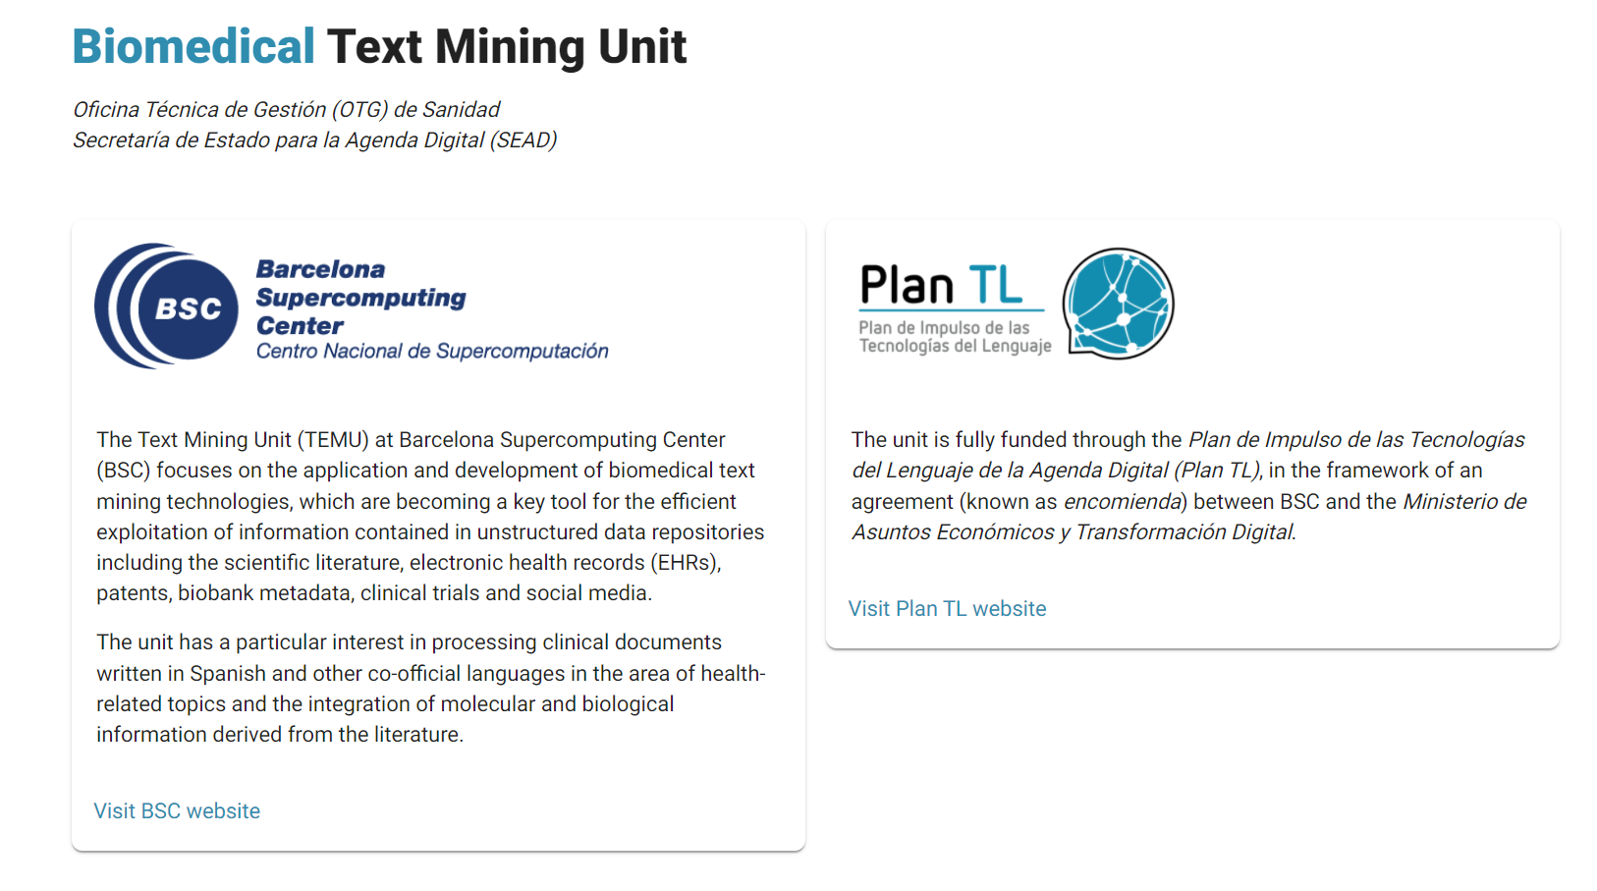
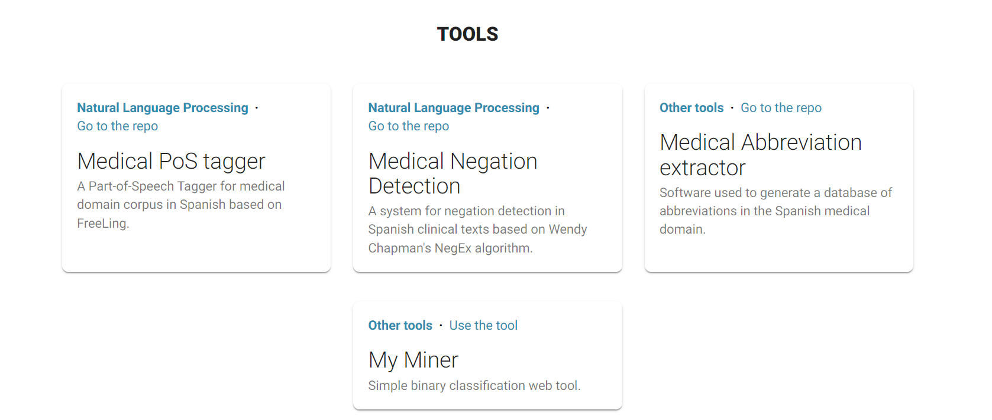
Colaboración con el BSC
Proyecto MarIA

Slide 42
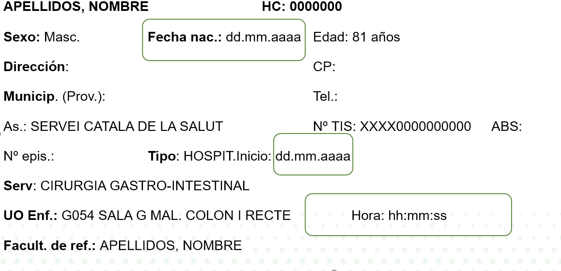
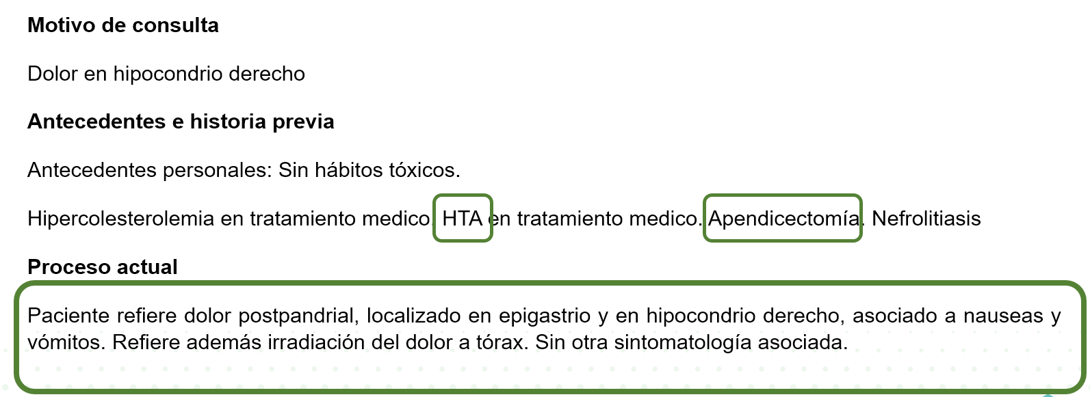
Colaboración con el BSC
Proyecto MarIA
Información generada en centros asistenciales
Estructurada
No estructurada, expresada en
lenguaje natural

Slide 43
Colaboración con el BSC
Proyecto MarIA
Problemas específicos del lenguaje médico
Forma
  Variantes ortográficas → se han identificado 27 maneras distintas de escribir “fractura”: fr. / fr / frct / fract / fractr / frc / ...
  Expresiones mutipalabra:
  enfermedad crónica, sintomatología asociada, cursar con, presentar (un) cuadro de
Contenido
  Léxico específico
  Polisemia de las abreviaturas
  OD = objeto diagnóstico / ojo derecho
  Tratamiento de la negación
    no / nada / sin / ... : sin hábitos tóxicos, sin datos de
    ausencia de / se descarta
    prefijos a- / in- : afebril, asintomático, indoloro, inconsciente, afasia, anosmia
  Expresiones de gradación: mínimo derrame pericárdico, hematoma no muy extendido

Slide 44
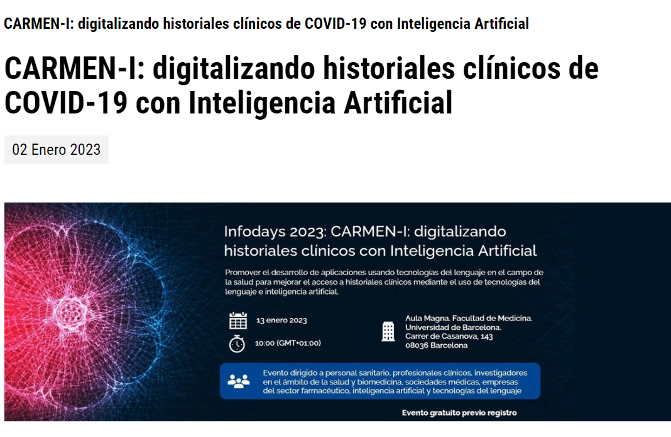
Colaboración con el BSC
Proyecto MarIA

Slide 45
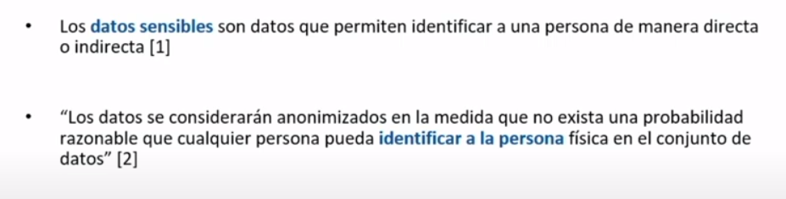
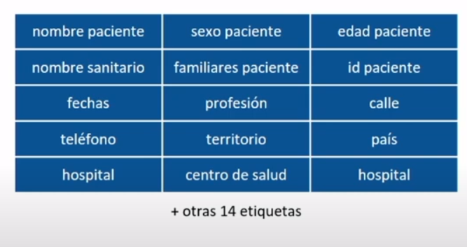
Colaboración con el BSC
Proyecto MarIA

Slide 46
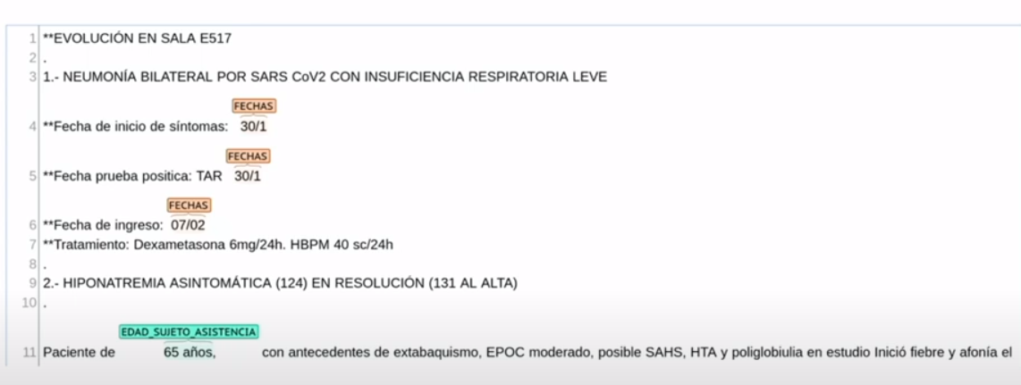
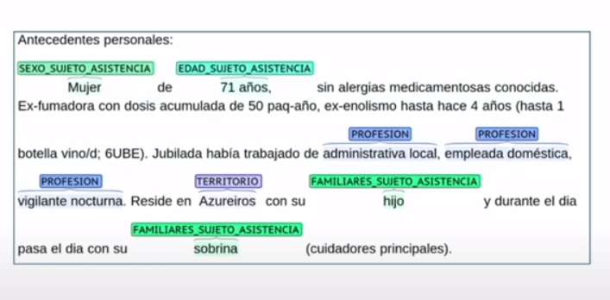
Colaboración con el BSC
Proyecto MarIA

Slide 47
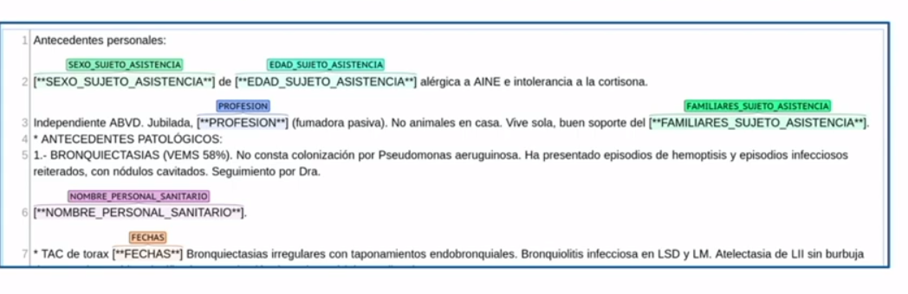
Colaboración con el BSC
Proyecto MarIA

Slide 48
Práctica 5
Para cada oración, tenéis que marcar los elementos que deberían anonimizarse.
Paciente de 61 años con antecedentes de HTA.
Mujer de 76 años sin antecedentes patológicos, su nieta refiere episodios de insuficiencia respiratoria.
RX TÓRAX (06/04 del Hospital Germans Trias i Pujol).
Inicia el 04/02/2020 EC CPDR001X2105 para tratamiento en pacientes no candidatos a trasplante.
Analítica en calle Córsega en 2 semanas.
Tiene pareja habitual con la que convive. Tiene tres hijos
Control por Dra. Bravo en CSS Dolors Aleu.
Varón de 71 años, de origen hindú (traductor: 687227079).

Slide 49
Colaboración con el BSC
Proyecto MarIA
Especulación
Posible
Hipotético
Programado
Certeza
Presente (afirmado)
Ausente
(negado)
Cambio

Slide 50
Colaboración con el BSC
Proyecto MarIA
Categoría: PRESENTE (afirmada)
  Síntomas y enfermedades que el paciente tiene de manera segura
  Fármacos que toma
  Procedimientos que se le han realizado
Expresiones que indican presencia en el contexto del lenguaje médico:
  asociado a, coherente con, compatible con, evidencias de, indicativo de, orientar como
  apuntar a, impresionar, objetivar, orientar

Slide 51
Colaboración con el BSC
Proyecto MarIA
Categoría: AUSENTE (negada)
Conceptos negados
Resultados negativos
La negación puede ser de distintos tipos:
Negación sintáctica: no, ningún, nunca, sin, tampoco
Negación léxica: ausencia de, cero, descartar, falta de, negativo
Negación morfológica: indetectable, indeterminado

Slide 52
Colaboración con el BSC
Proyecto MarIA
Categoría: CAMBIO
  Retirada de medicación
  Resolución de un cuadro clínico
Expresiones concretas que indican cambio en el contexto del lenguaje médico:
  absorción, remisión, retirada
  finalizar, interrumpir, reemplazar, retirar, suspender

Slide 53
Colaboración con el BSC
Categoría: POSIBLE
  Conceptos que expresan posibilidad, probabilidad, incertidumbre, disyuntiva
  Diagnósticos diferenciales
  Expresión de duda
Expresiones que indican posibilidad en el contexto del lenguaje médico:
  incierto, posible, probable, quizás, sugerente/sugestivo de
  sospecha de
  o, versus, signos de interrogación
  plantear, valorar

Slide 54
Práctica 6
Indicad a qué categoría (presente/ausente/cambio/posible) asignaríais los elementos destacados.
Se toman [biopsias] donde se encuentran hallazgos compatibles con una [colitis]
Se descarta [oclusión intestinal]
A la exploración física destaca paciente [hemodinámicamente estable], [afebril]
No [edema en EEII]
Lesión compatible con [neoplasia primaria pancreática]
La detección de [infecciones] fue negativa
Resolución completa del [cuadro digestivo]
El 20/1 se suspendió [myfortic]
[ANGIOPATÍA AMILOIDEA CEREBRAL] PROBABLE
No acudió a la última sesión de [diálisis]
Es improbable que tenga [infección bacteriana sistémica]
Durante el previo ingreso el paciente no presentaba [diarreas]
Positivo para [Klebsiella pneumoniae]
Otra posibilidad diagnóstica es [neumonía por PCP]
Hombre de 67 años, sin [AMC]
Se valora [cirugía en dos tiempos]
[Asterixis] ausente

Slide 55
Herramientas para el español
Molino de Ideas (Sección “Proyectos”) http://molinodeideas.es/
Proyecto Aracne http://www.fundeu.es/aracne/
Observatorio Lázaro: https://observatoriolazaro.es/index.php
Googl Ngram Viewer: https://books.google.com/ngrams
  [http://www.culturomics.org/]

Slide 56
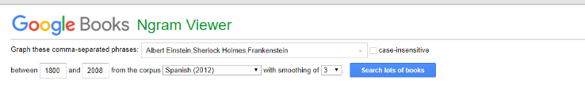
Práctica 7
Id al enlace https://books.google.com/ngrams. Aquí podéis especificar la expresión o expresiones de búsqueda, el intervalo de tiempo y el corpus sobre el cual se realiza la búsqueda.
Escoged el corpus “Spanish (2019)” y seleccionad el intervalo 1970-2019.
Buscad las expresiones machismo y feminismo (escribidlas separadas por comas; marcad la opción “case-insensitive” para no diferenciar entre mayúsculas y minúsculas).
Buscad las expresiones siguientes: crimen pasional,violencia doméstica,violencia machista,violencia de género.
Búsqueda con comodines (solo puede utilizarse un comodín por búsqueda; delante y detrás del asterisco debe haber un espacio en blanco). Buscad * machista,* feminista
  _INF (flexión de la palabra): Buscad leer_INF un libro
  Búsqueda PoS per uso de categoría. Buscad _NOUN_,_VERB_
  Combinación *, INF i PoS. Buscad las siguientes expresiones: leer_DET * // leer *_DET libro // leer_INF _NOUN_ // _ADV_ hablar_INF, hablar_INF _ADV_ // _ADV_ _VERB_, _VERB_ _ADV_
  Búsqueda por proximidad. Buscad leer_INF=>libros y leer=>*_NOUN (en este caso sin espacio delante y detrás del asterisco).

Slide 57
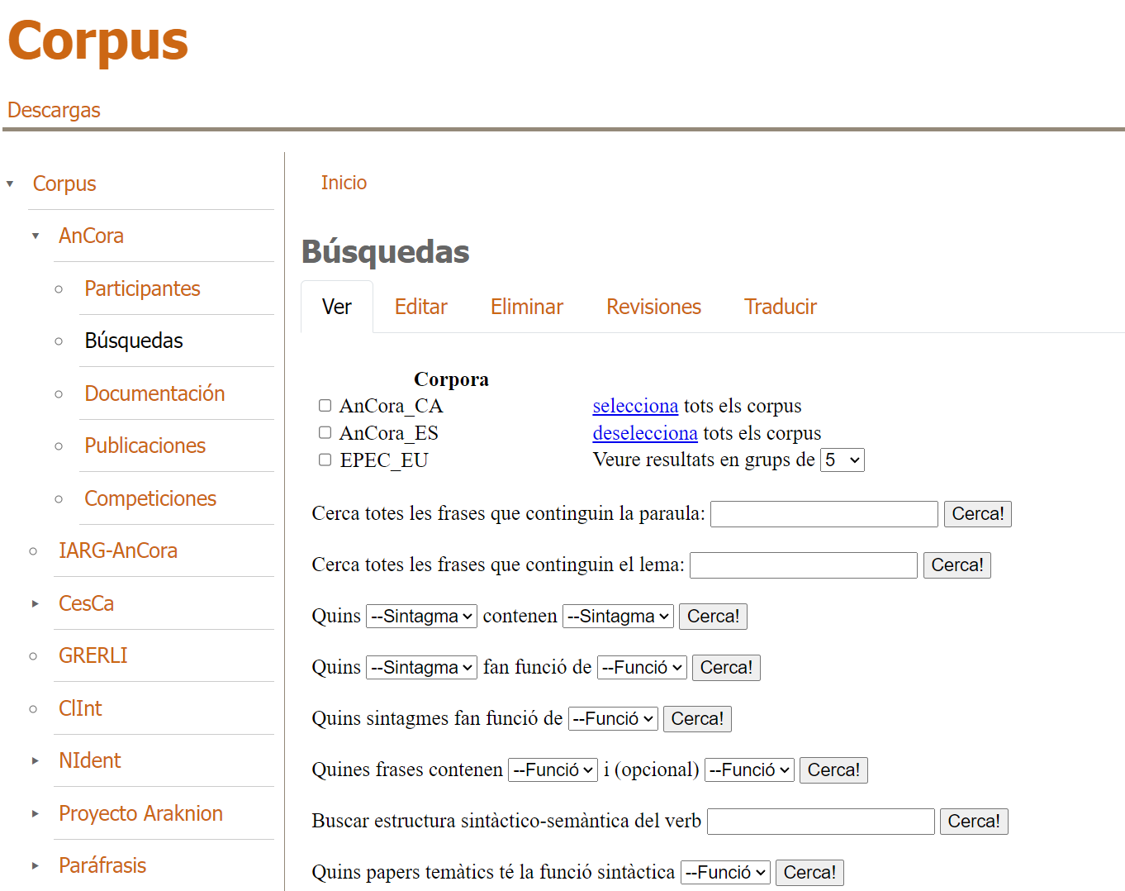
Recursos propios (STeL/CLiC)
AnCora
http://clic.ub.edu/corpus/es/ancora

Slide 58
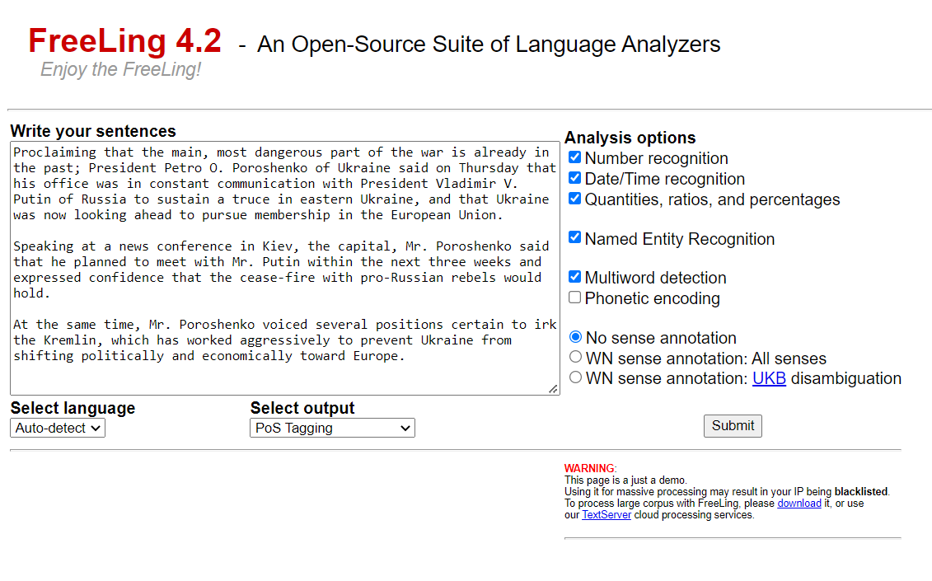
Análisis automático con FreeLing
https://nlp.lsi.upc.edu/freeling/demo/demo.php

Slide 59
Análisis automático con FreeLing
TEXTO 1
Desde un punto de vista estrictamente químico, el colesterol es una molécula que pertenece a la familia de los esteroles. Se encuentra de forma exclusiva en los tejidos y en el plasma sanguíneo de los animales vertebrados y, en su justa medida, es indispensable para el normal mantenimiento de la salud. A pesar de ello no se considera un “nutriente esencial” ya que, en condiciones normales, cada organismo es capaz de generar todo el colesterol que precisa.
TEXTO 2
la culpa es de occidente por eso no les queda mas remedio que inmolarse todas esas frases son de "ilustrisimos" de españa..la elite intelectual del pais ya ves que el nivelazo nos deja al resto de los mortales como simples retrasados suerte que tu estas por encima del resto de mortales...sigue disfrutando de tu tremenda ignorancia jodido paleto

Slide 60

Gracias por vuestra atención

